Slide 1

LEZIONI PER PRINCIPIANTI
Inserire suoni e immagini personalizzati

Slide 2
OBIETTIVI DELLA LEZIONE
Imparare ad usare I blocchi Display e Sound per inserire immagini e suoni in EV3

Slide 3
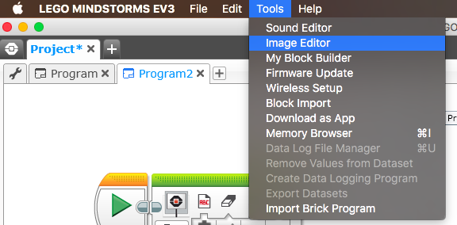
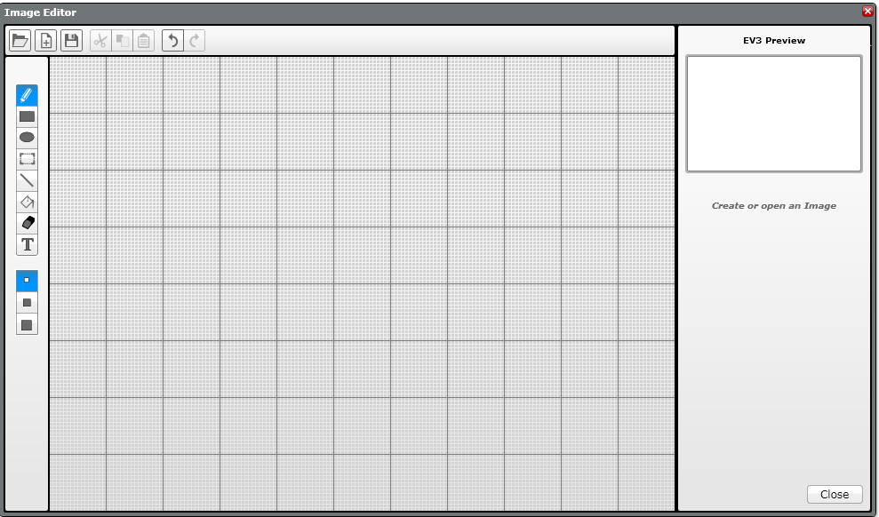
AGGIUNGERE IMMAGINI PERSONALIZZATE
PASSO 1: Selezionare Image Editor dal Menu Note di EV3:
L’Image Editor può aprire file .rgf, .jpg, .png, e .bmp. Le immagini a colori vengono automaticamente convertite in monocromatiche. L’estensione .rgf è quella usata dalla Lego.
PASSO 2: Aprite la vostra immagine

Slide 4
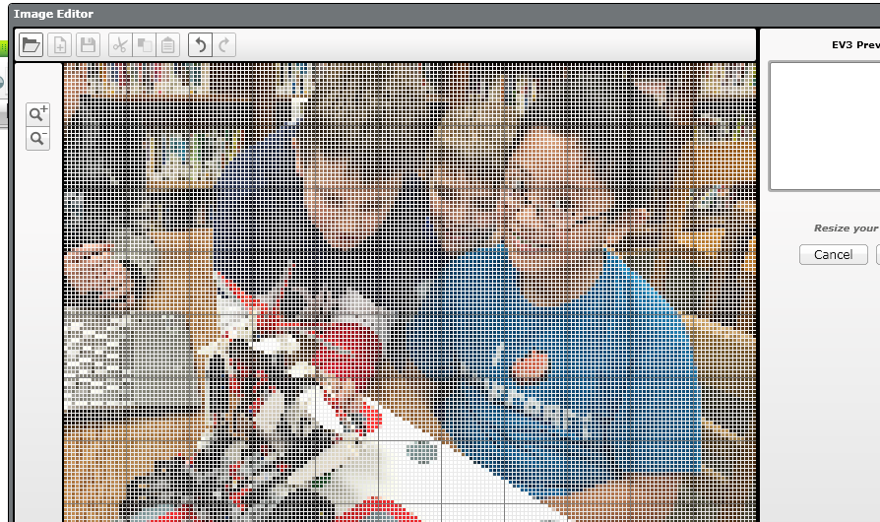
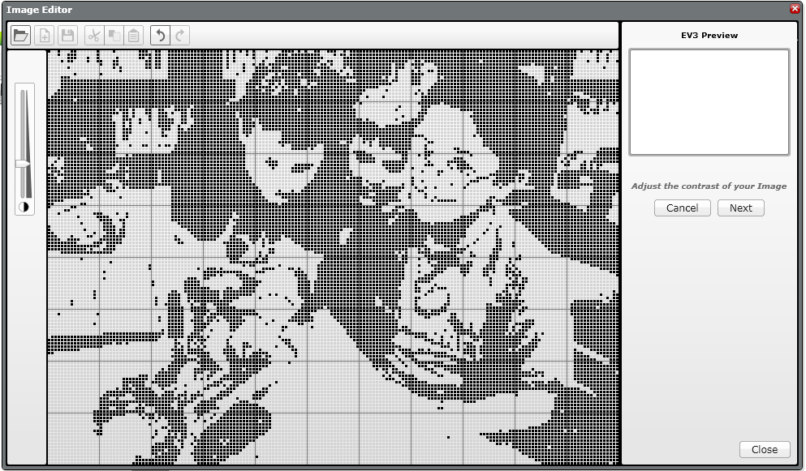
AGGIUNGERE IMMAGINI PERSONALIZZATE
PASSO 3: Cambiare le dimensioni utilizzando i tasti e modificare la posizione selezionando e spostando l'intera immagine
PASSO 4: Aggiustare il contrasto

Slide 5
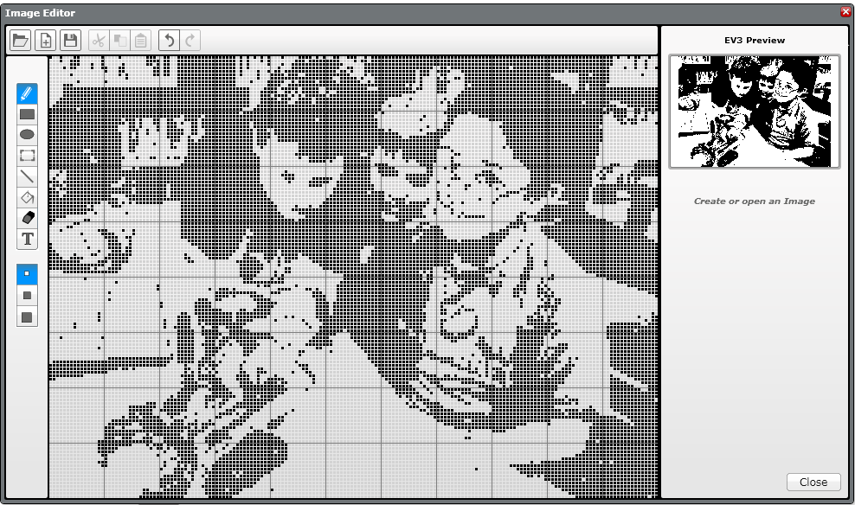
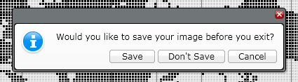
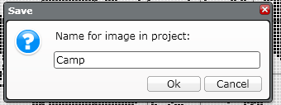
AGGIUNGERE IMMAGINI PERSONALIZZATE
PASSO 5: Modificare l’immagine usando la palette a sinistra dello schermo.
PASSO 6: Salvare l’immagine

Slide 6
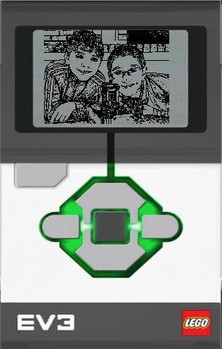
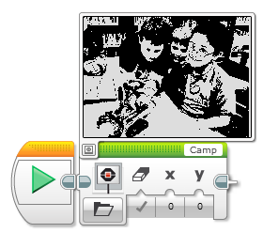
AGGIUNGERE IMMAGINI PERSONALIZZATE
PASSO 7: Adesso l’immagine è pronta per essere usata nel blocco Display

Slide 7
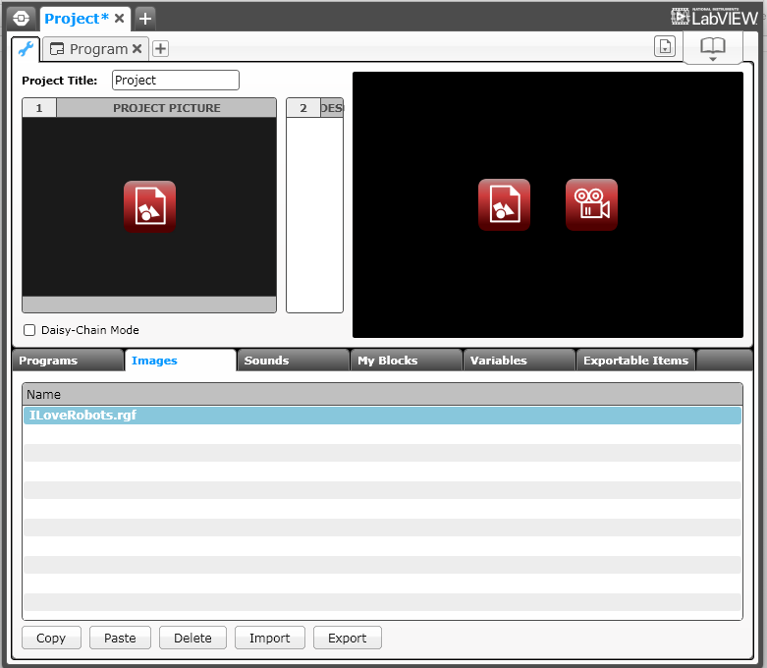
CONDIVIDERE I TUOI FILE RGF
Fare clic sullo strumento chiave nel progetto
Seleziona il Tab Images
Clicca sul file .rgf
Clicca su Export e salva ilfile
Ora puoi mandare il file a chi vuoi
Se vuoi aggiungere un file .rgf che ti è stato mandato, al tuo progetto, clicca si import

Slide 8
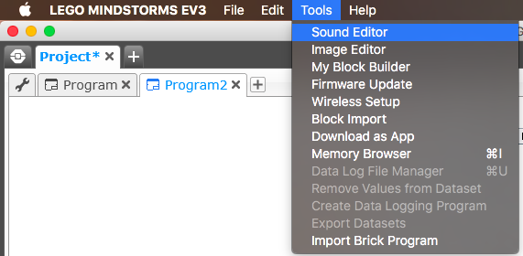
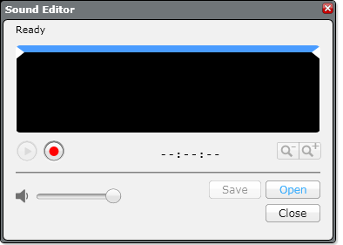

AGGIUNGERE SUONI
PASSO 1: Selezionare Sound Editor dal Menu dei tools
Passo 2: Cliccare su Open e selezionare un file di suono oppure registrare usando il tasto rosso

Slide 9
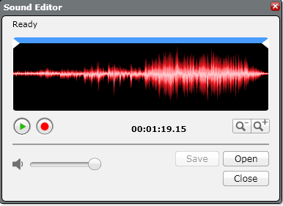
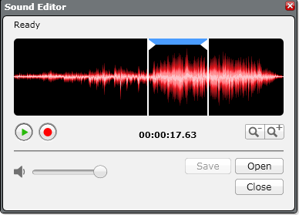
AGGIUNGERE SUONI
PASSO 3: Il suono selezionato apparirà nell’editor
PASSO 4: Muovere la barra blu per cambiare I punti di inizio e fine del suono

Slide 10

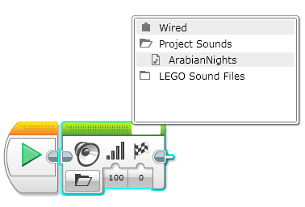
AGGIUNGERE SUONI
PASSO 5: Salvare il file
PASSO 6: Il suono apparirà nel blocco Sounds

Slide 11
CREDITS
Questo tutorial è stato creato da Sanjay Seshan e Arvind Seshan
Altre lezioni sono disponibili al sito www.ev3lessons.com
Tradotto da Giuseppe Comis
Questo lavoro è sotto licenza Creative Commons Attribution-NonCommercial-ShareAlike 4.0 International License.

